Slide 1


UNIVERSITÀ DEGLI STUDI DI CAGLIARI
INFORMATICA APPLICATA E DATA ANALYTICS 2025/2026
DATA AUGMENTATION SINTETICA PER LA RILEVAZIONE DI EVENTI ANOMALI NELLE FOLLE
Relatore: Giulia Orrù
Correlatore: Marco Micheletto
Candidato: Marco Caruso

Slide 2
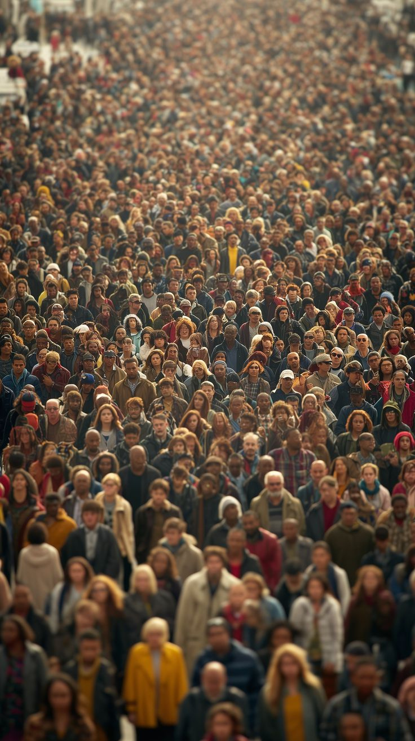
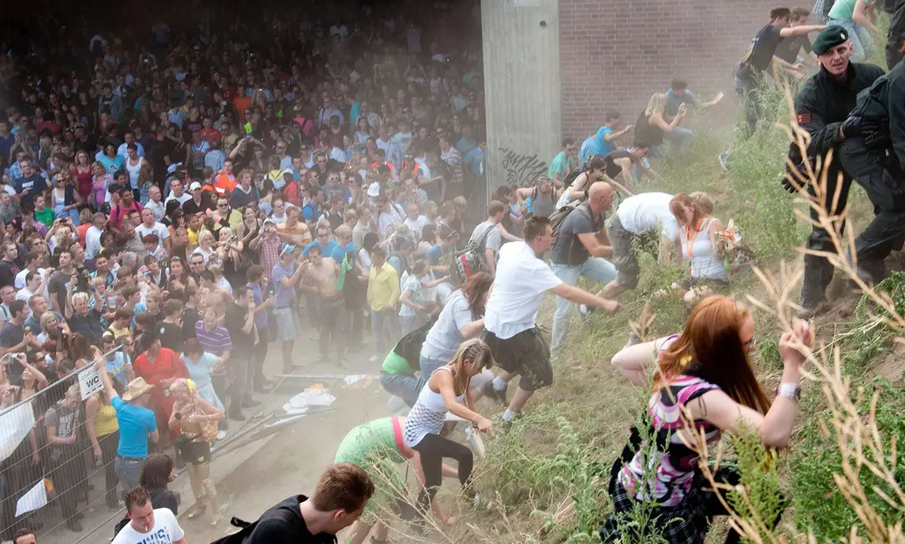
INTRODUZIONE ALLA CAD
La Crowd Anomaly Detection analizza automaticamente i comportamenti nelle scene di folla
L’obiettivo è individuare eventi che si discostano dalla normalità
Folla con comportamento normale
Esempio di comportamento anomalo

Slide 3

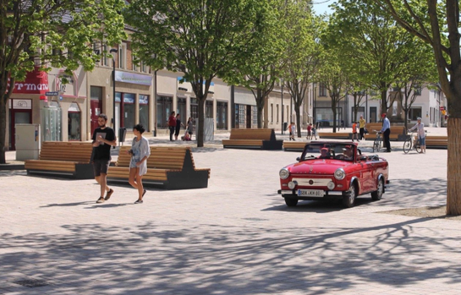
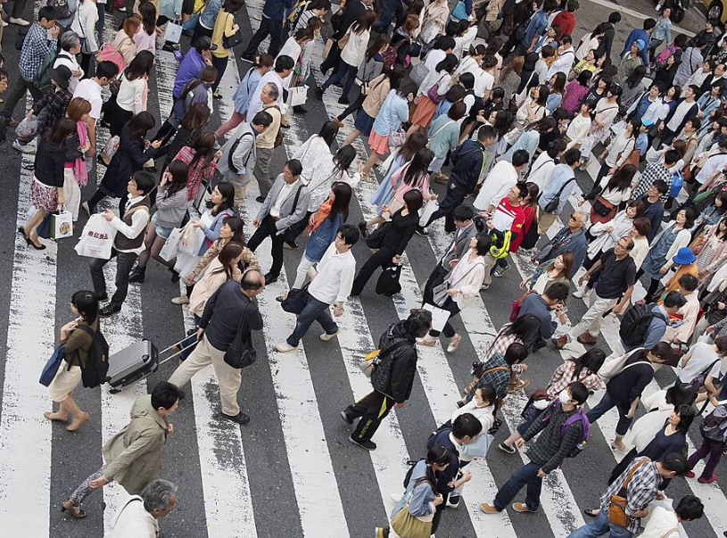
LIMITI GENERALI DELLA CAD
Definizione di anomalia
dipendente dal contesto
Elevata variabilità dei
comportamenti umani
Contesto: parcheggio.
Comportamento normale
Contesto: piazza pedonale.
Anomalia
Occlusioni e complessità
visiva nelle scene di folla
Scarsità di esempi
disponibili
Complessità visiva nelle scene di folla

Slide 4


LIMITI DEI DATASET REALI E OBIETTIVO DELLA TESI
LIMITI DEI DATASET REALI
  Pochi dataset disponibili
  Bassa qualità
  Poca variabilità di scenari
Numero limitato di esempi
di anomalie: eventi rari o difficili
da registrare per motivi etici
SOLUZIONE PROPOSTA
Creazione di un dataset
sintetico di folle sparse
Addestramento del modello
con e senza dati sintetici
Analisi dell’impatto dei dati
sintetici sulle prestazioni

Slide 5
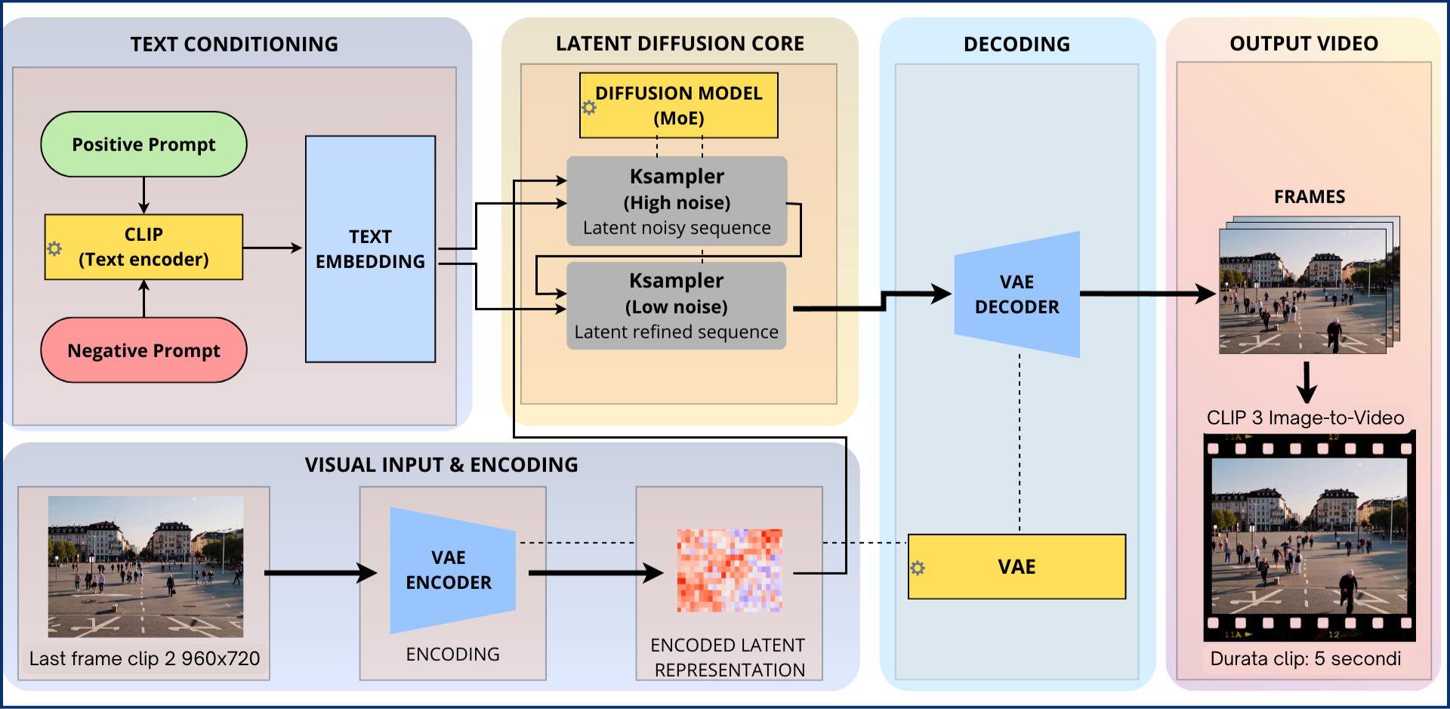
PIPELINE DI GENERAZIONE
PIPELINE BASATA SUL DIFFUSION MODEL “WAN 2.2 14B”, IMPLEMENTATA TRAMITE COMFYUI
CLIP 3 Image-to-Video
CLIP 1 Text-to-Video
Durata clip: 5s
“Photorealistic CCTV footage of a crowd with natural movement, captured from a fixed high-angle camera”
CLIP 2 Image-to-Video
Durata clip: 5s
Generazione condizionata a partire
dall’ultimo frame della clip Text-to-Video
Schema del workflow della modalità Image-to-Video utilizzata

Slide 6


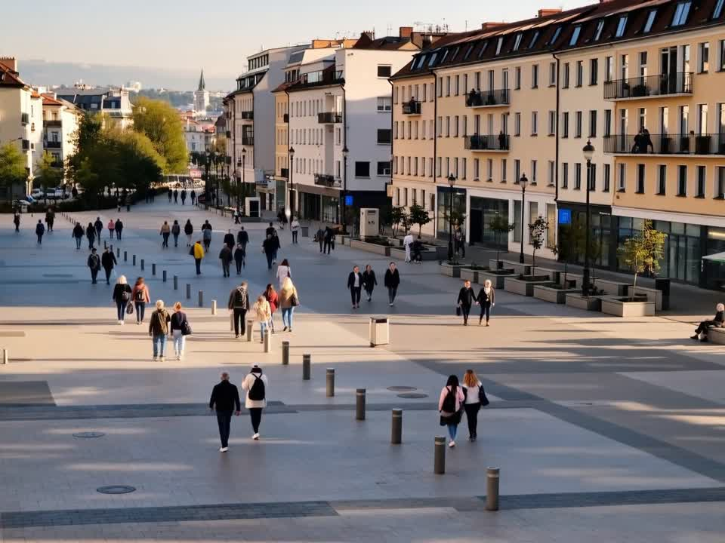
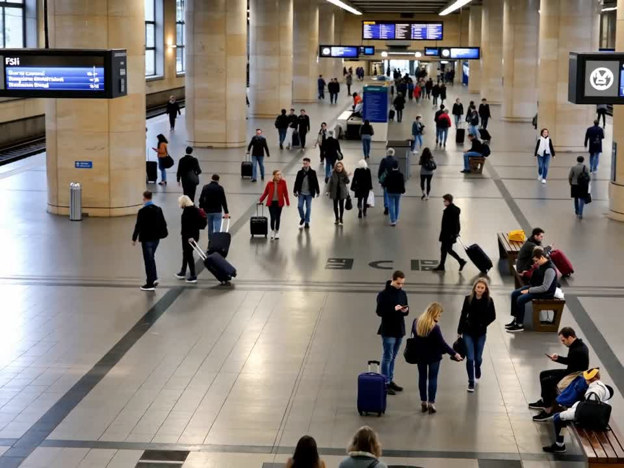
DATASET SINTETICO
Totale video: 284
Video normali: 142
Video anomali: 142
Piazza semplice
Piazza con arredo urbano
Risoluzione: 960x720
Frame rate: 16 FPS
Durata: 15 s
Piazza con edifici
Stazione ferroviaria

Slide 7
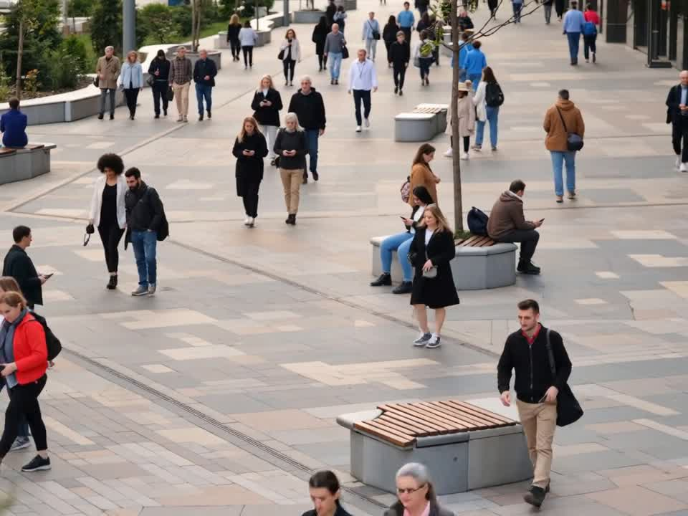
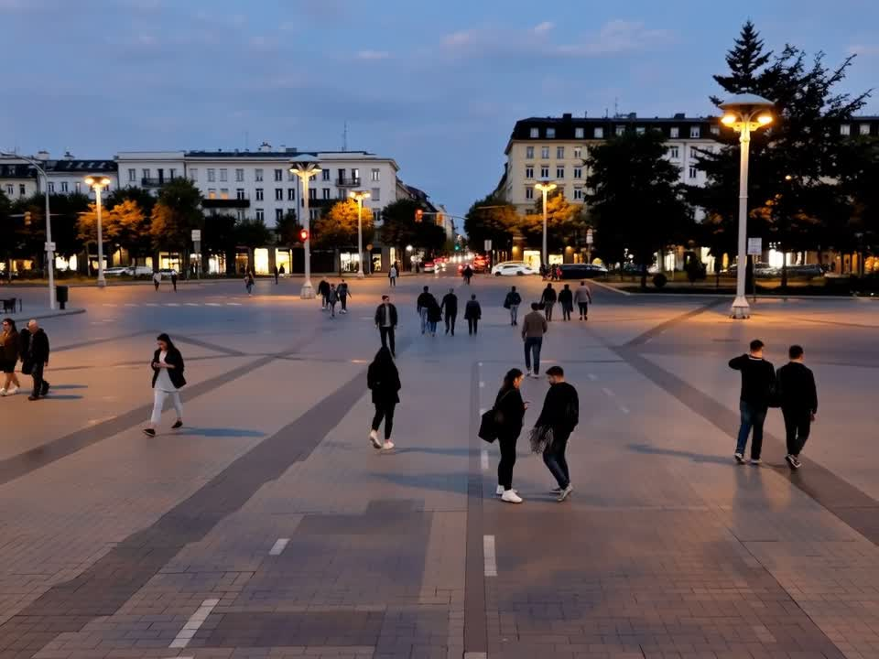
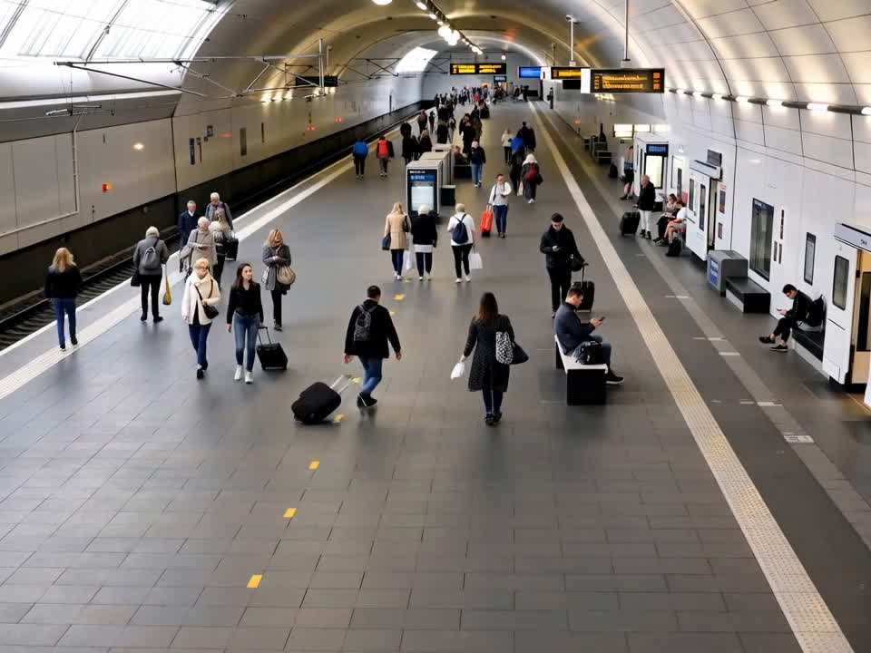
SCENARI ANOMALI
3 MACRO-CATEGORIE DI ANOMALIE
Panico generale:
61 video
Risse e aggressioni:
61 video
Oggetto sospetto:
20 video
  Caos (minaccia invisibile)
  Incendio
  Veicolo intrusivo
  Individui armati
  Risse tra più individui
  Aggressioni unilaterali
Esempio “caos nella folla”
Esempio “risse tra più individui”
Esempio “oggetto sospetto”

Slide 8
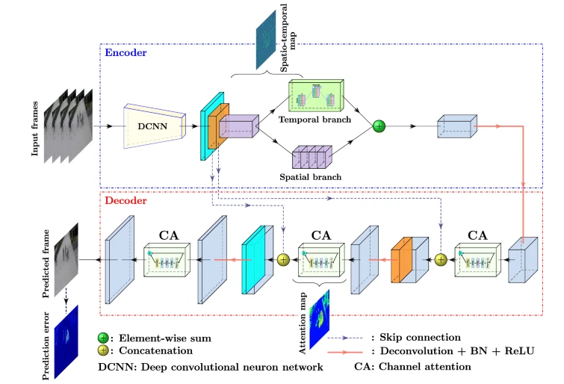
ANOMALY DETECTION
ASTNet è un modello one-class basato su un autoencoder
spazio-temporale con meccanismi di attenzione
Le, V. T., & Kim, Y. G. (2023). Attention-based residual autoencoder for video anomaly detection. Applied Intelligence, 53(3), 3240-3254.

Slide 9
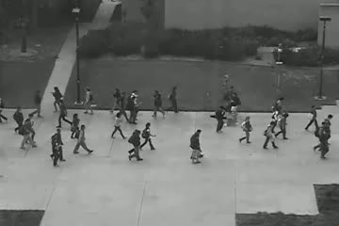
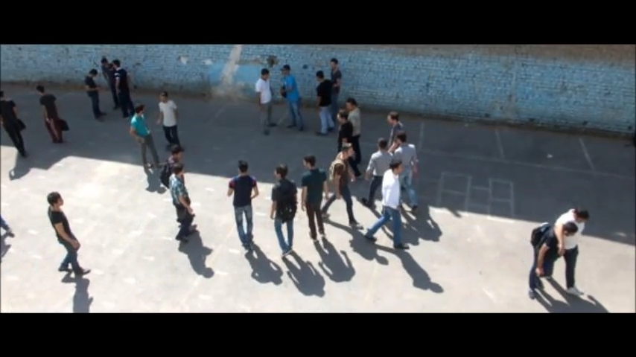
ESPERIMENTI
Esperimenti solo reali
DATASET UTILIZZATI
- Pretesting su dati reali
- Riaddestramento su dati reali
UCSD Ped2
Training: 16 video
Testing: 12 video
Esperimenti solo sintetici
Addestramento con
100% sintetici
Dataset sintetico
Utilizzato solo in fase di training
Esperimenti misti
50% reali / 50% sintetici
75% reali / 25% sintetici
90% reali / 10% sintetici
Motion Emotion
Dataset
Cross-dataset
testing: 31 video
sintetici selezionati manualmente
e casualmente

Slide 10
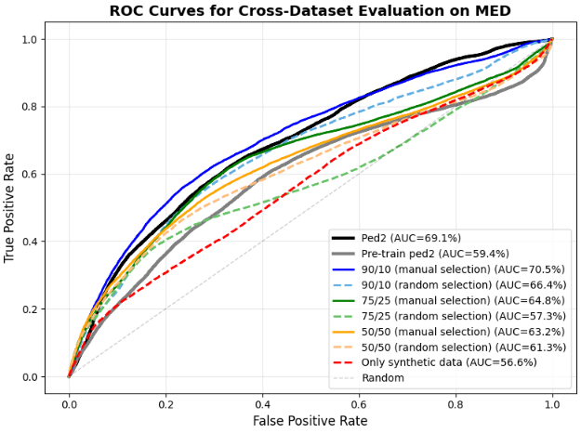
RISULTATI

Slide 11
CONCLUSIONI
Contributi principali
Dataset sintetico realistico per crowd anomaly detection
Pipeline generativa Text-to-Video + Image-to-Video
Integrazione di dati sintetici per la generalizzazione cross-dataset
Limiti
Future work
Costo computazionale
della generazione
Selezione automatica
dei dati sintetici
Coerenza temporale tra clip
ancora limitata
Miglioramento della coerenza
temporale dei video
Qualità e selezione dei dati
sintetici influenzano i risultati
Valutazione con altri
anomaly detector

Slide 12
GRAZIE PER L’ATTENZIONE

